Slide 1
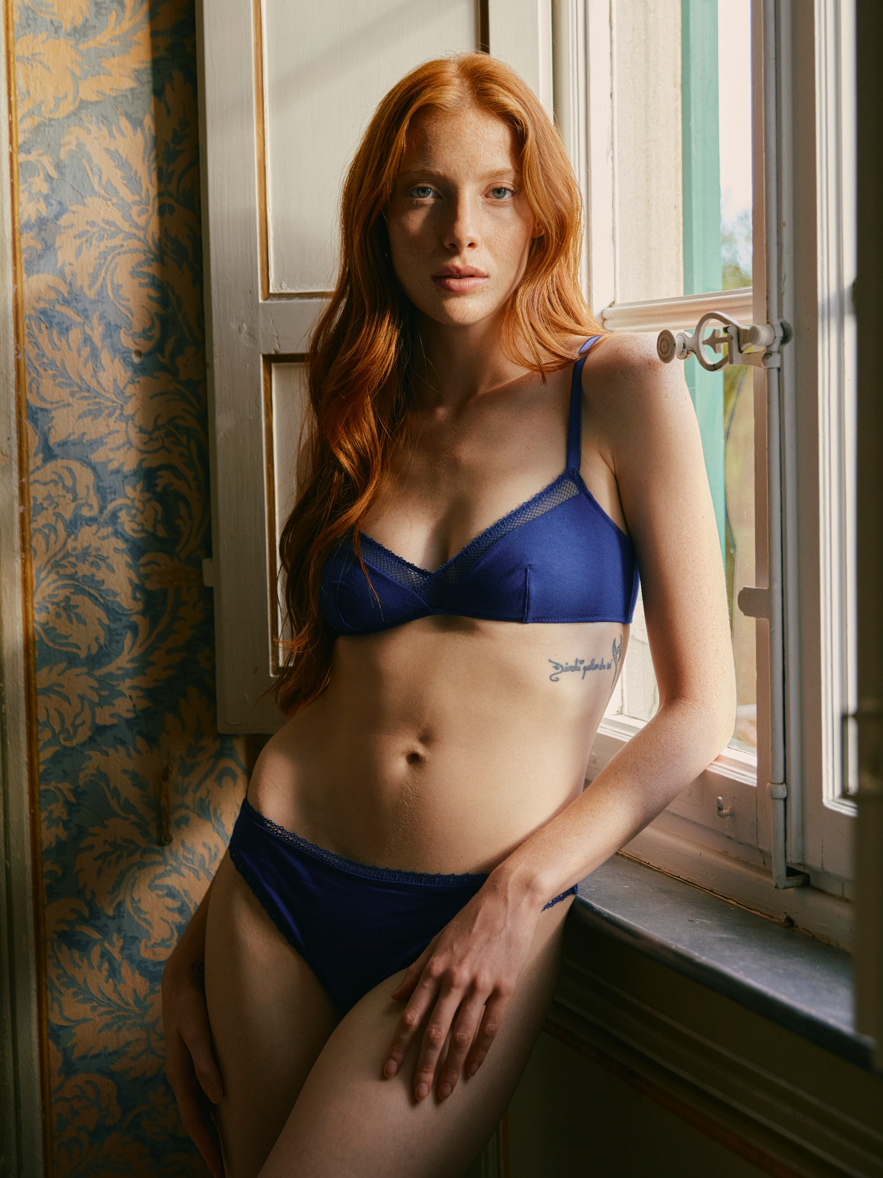


CORSETERY, LOUNGEWEAR
Mars, 2026
Brand
présentation
FW26
KICK-OFF
X

Slide 2
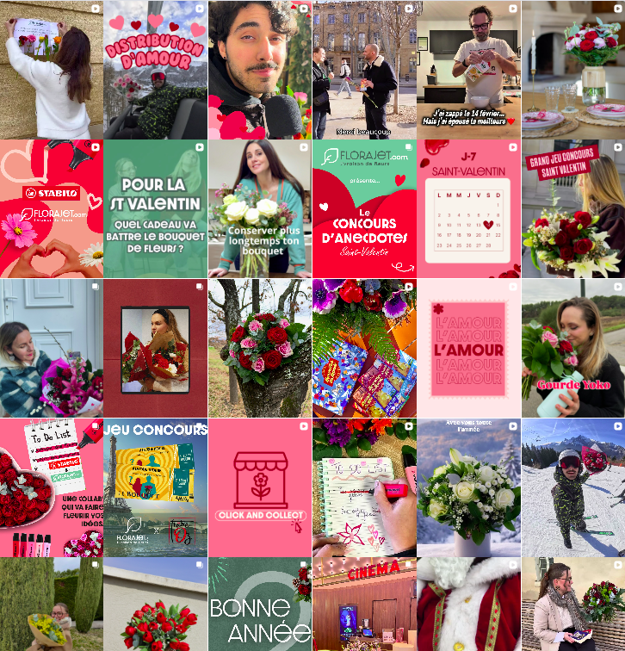
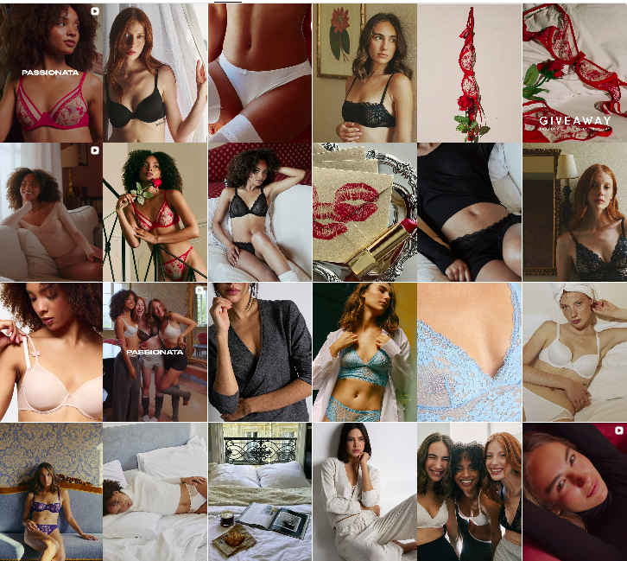
Florajet
X
Passionata
Pourquoi collaborer ?
NARRATION FORTE :
La fleur et la lingerie sont deux catégories naturellement associées à l’attention, au cadeau et à la féminité.
VISIBILITE MUTUELLE : Association premium et cohérente de deux marques aux valeurs communes : qualité, féminité, attention portée aux femmes.
AUDIENCE AFFINITAIRE :
Ciblage d’une audience qualifiée
Notes:
NARRATION FORTE : Création d’un dispositif événementiel autour de la Fête des Mères (jeu concours).
Objectif : capter un temps fort commercial stratégique et générer de l’engagement émotionnel à forte valeur symbolique.
La fleur et la lingerie sont deux catégories naturellement associées à l’attention, au cadeau et à la féminité.
VISIBILITE MUTUELLE : Mise en commun de nos audiences et de nos canaux de communication (social media, newsletters, site web)
AUDIENCE AFFINITAIRE : • Femmes et mamans attentives à la qualité des produits
• Consommatrices sensibles aux univers premium et aux attentions personnalisées
• Forte intention d’achat sur la période Fête des Mères

Slide 3
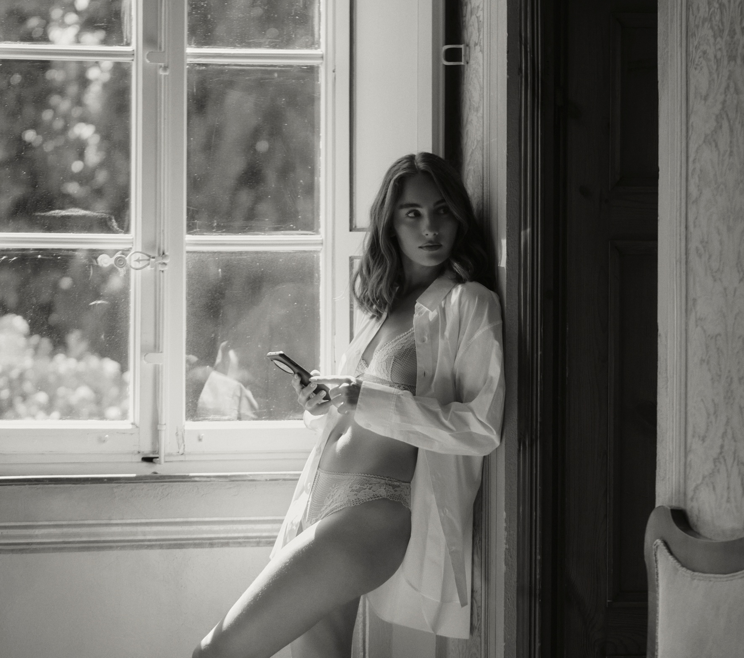
Date fête des mères : 31 mai 2026
1. Mécanique du jeu concours
Jeu concours digital cross post
Durée : 5-7 jours [ Du 20 au 25 mai ]
2. Dotation
1 ensemble Passionata
1 bouquet Florajet livré à domicile
Valeur totale estimée : 100-150 €
3. Dispositif de communication
1 post feed cross post sur chaque compte
Stories de relance
Intégration newsletter
4. Répartition
Cocréations des visuels
Budget partagé / dotation partagée
Validation croisée des contenus
Notes:
1. Mécanique du jeu concours : Participation via Instagram (follow des deux comptes + commentaire / tag : Bonus repartage en story )
Durée : ( Envoie du colis un peu avant la fête des
mères pour pouvoir profiter des cadeaux le jour même )
Tirage au sort via outil certifié, à la fin de la période
Bonus : code promo ( sous condition )
pour que tout le monde soit gagnant

Slide 4
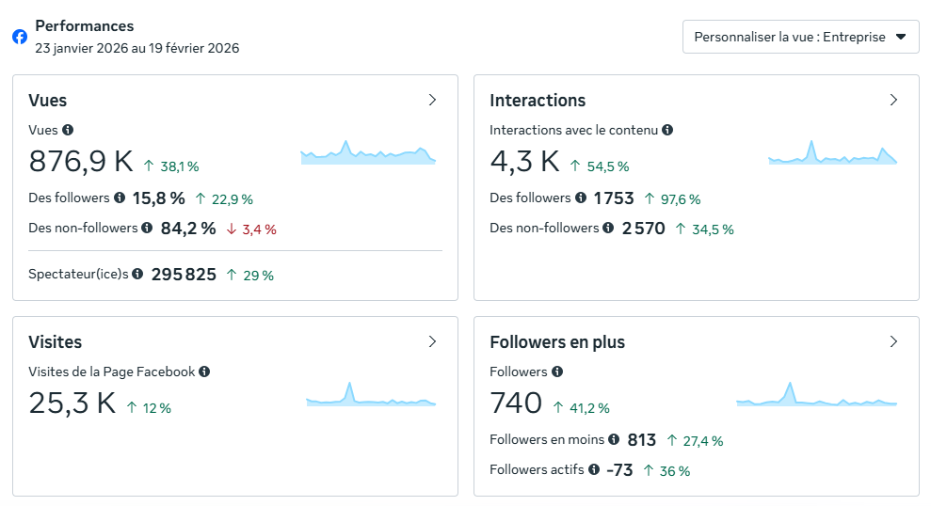
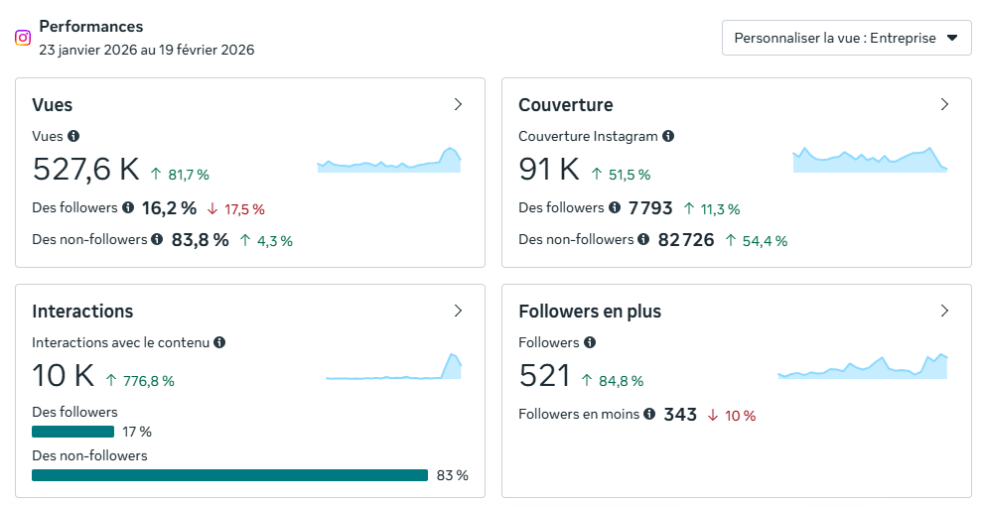
Statistiques Réseaux Sociaux :
Notes:
Voici les informations concernant nos statistiques de nos réseaux sociaux :
Nous avons seulement un compte Instagram et Facebook que nous alimentons très régulièrement.

